Slide 1
«Okulum Temiz» Belgelendirme
Süreci
2020

Slide 2
İş Yeri Sağlık ve Güvenlik Birimi
Eğitim Kurumlarında Hijyen Şartlarının Geliştirilmesi ve Enfeksiyon Önleme Standardı
‘Okulum Temiz Belgesi’

Slide 3
İş Yeri Sağlık ve Güvenlik Birimi
Bakanlığımız ile Türk Standartları Enstitüsü (TSE) arasında, 27 Temmuz 2020 tarihinde imzalanan Eğitim Kurumlarında Hijyen Şartlarının Geliştirilmesi ve Enfeksiyonu Önleme İş Birliği Protokolü kapsamında, hijyen şartlarının geliştirilmesi, enfeksiyon önleme ve kontrol süreçlerinin tutarlı, geçerli, güvenilir, tarafsız bir anlayışla sürdürülmesi amacıyla "Okulum Temiz" belgelendirme programı yürürlüğe alınmıştır.

Slide 4
İş Yeri Sağlık ve Güvenlik Birimi
Resmi okullar Milli Eğitim Bakanlığına, Özel okullarımız ise TSE'ye başvuracaklardır.
Başvuru sonrasında, Bakanlığımız ve TSE işbirliğinde oluşturulan eğitim programları ile yetkilendirilen Tetkik Görevlileri tarafından bu okullar yerinde denetlenip kontrol ve belgelendirmesi yapılacaktır.

Slide 5
İş Yeri Sağlık ve Güvenlik Birimi
Okullarda hijyen ve sanitasyon kalitesinin geliştirilmesi ve ilgili tarafların ihtiyaç ve beklentilerinin karşılanması amacıyla Eğitim Kurumlarında Hijyen Şartlarının Geliştirilmesi, Enfeksiyon Önleme ve Kontrol Kılavuzu belgelendirmeye esas doküman olarak kullanılacaktır.

Slide 6
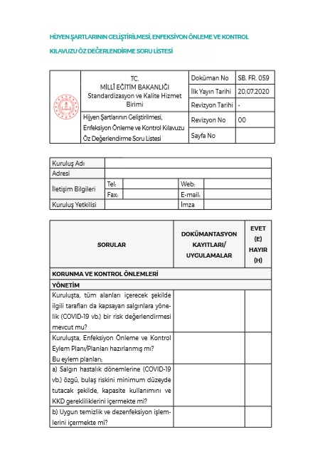
İş Yeri Sağlık ve Güvenlik Birimi
Okullar;
Belgelendirme başvurusu öncesinde kılavuz şartlarına uygunluğunu Öz Değerlendirme Soru Listesi" ile gözden geçireceklerdir.

Slide 7
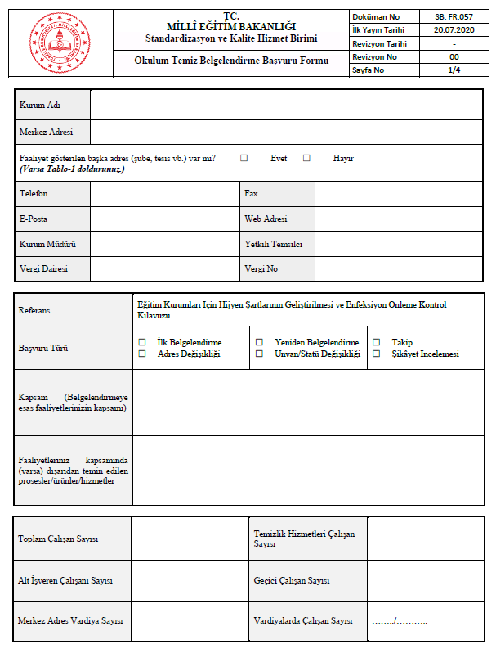
İş Yeri Sağlık ve Güvenlik Birimi
Belgelendirme başvuruları 4 Ağustos 2020 tarihinden itibaren, Okulum Temiz Belgelendirme Başvuru Formu içeriğine uygun olarak http://merkezisgb.meb.gov.tr/belgelendirme adresinde Yönetim Sistemi Belgelendirme Portalı üzerinden alınacaktır.

Slide 8
İş Yeri Sağlık ve Güvenlik Birimi
Yönetim Sistemi Belgelendirme Portalı

Slide 9
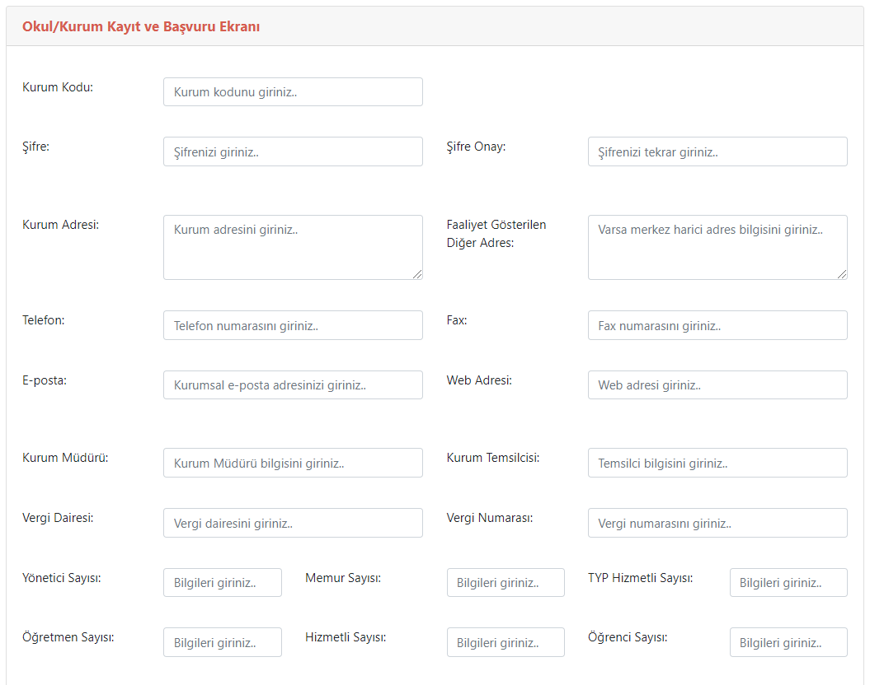
İş Yeri Sağlık ve Güvenlik Birimi

Slide 10
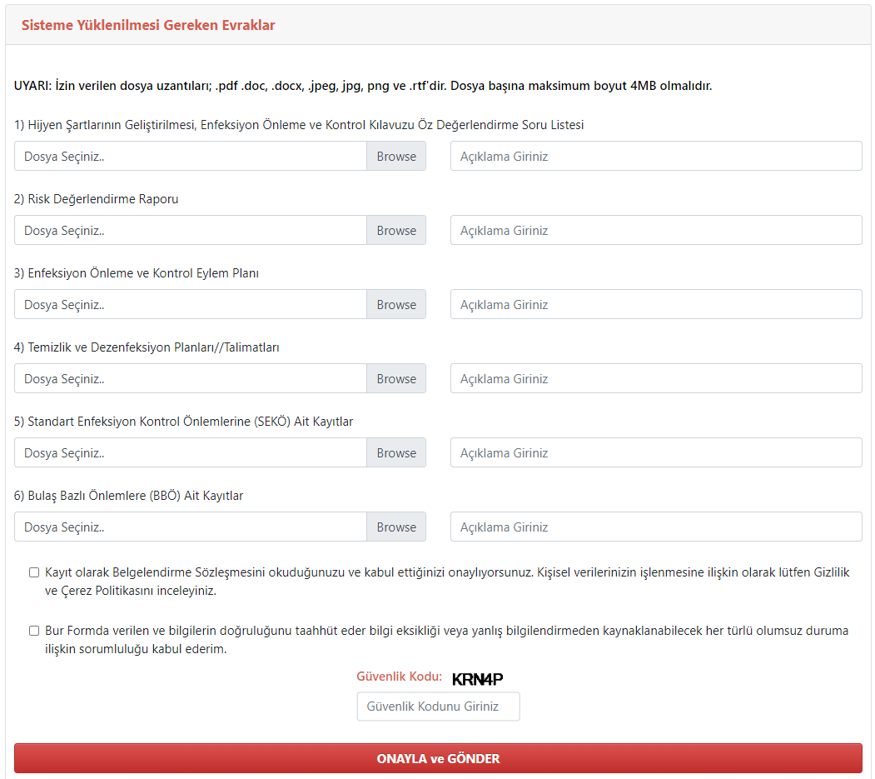
İş Yeri Sağlık ve Güvenlik Birimi

Slide 11
İş Yeri Sağlık ve Güvenlik Birimi
Belgelendirme başvurusu kabul edilen okulların belgelendirme süreçleri, Bakanlığımız Standardizasyon ve Kalite Hizmet Birimi koordinasyonunda, İlçe Millî Eğitim Müdürlüğü İşyeri Sağlık ve Güvenlik Birimi tarafından belgelendirme programına uygun olarak yürütülecektir.
Bu süreç kurumun durumuna bağlı olarak 1-2 gün sürecektir.

Slide 12
İş Yeri Sağlık ve Güvenlik Birimi
Kılavuz şartlarına uygun olduğu değerlendirilen okullara Okulum Temiz Belgesi düzenlenecektir.

Slide 13
İş Yeri Sağlık ve Güvenlik Birimi
Bu süreçte okullarımızda yapılması gerekli işlemler;
Hijyen Şartlarının Geliştirilmesi, Enfeksiyon Önleme ve Kontrol Kılavuzu Öz Değerlendirme Soruları Doğrulaması
Risk Değerlendirme Raporu (Pandemi süreci dahil edilecek)
Enfeksiyon Önleme ve Kontrol Eylem Planı
Temizlik ve Dezenfeksiyon Planları/Talimatları/Eğitimleri
Standart Enfeksiyon Kontrol Önlemlerine (SEKÖ) Ait kayıtlar
Bulaş Bazlı Önlemlere (BBÖ) Ait kayıtlar

Slide 14
İş Yeri Sağlık ve Güvenlik Birimi
Bu süreçte okullarımızda yapılması gerekli işlemler;
Okullar tarafından uygulamaya konulan tüm hazırlık ve uygulama faaliyetleri kayıt altına alınmalı, kurum tarafından bir öz değerlendirme yapılmalıdır.
Öz değerlendirmeyi takiben başvuru yapılmalı bu süreçte işleyiş izlenmeli ve eksiklikler giderilmelidir.
Gerekli faaliyetler ve hazırlanması gereken tüm kayıtlar ve işlemler Öz değerlendirme soru listesi üzerinden doğrulanmalıdır.

Slide 15
İş Yeri Sağlık ve Güvenlik Birimi
Hatırlatma;
Kamu Okulları İlçe İSGB denetçi ekibi tarafından denetlenerek belgelendirme faaliyeti gerçekleştirilecektir.
Özel Okulların tüm işlemleri TSE tarafından yürütülecektir.

Slide 16
İş Yeri Sağlık ve Güvenlik Birimi
Okullardaki Temel Faaliyetler;
PLANLAR
RİSK DEĞERLENDİRME PLANI
ACİL DURUM PLANI
ENFEKSİYON ÖNLEME VE KONTROL PLANI
HİJYEN VE SANİTASYON UYGULAMAM PLANI
EĞİTİM PLANI ( Temizlik personeli eğitimi ve özel politika gerektiren grupların eğitimi plana yansıtılacaktır. )
TEMİZLİK VE DEZENFEKTASYON PLANI
SALGIN ACİL DURUM İLETİŞİM VE EYLEM PLANI
DANIŞMA BÖLÜMÜ İÇİN, TEMİZLİK VE DEZENFEKSİYON PLANI
VAKA TESPİTİ VE SÜREÇ YÖNETİM PLANI
BULAŞ BAZLI ÖNLEMLER (BBÖ) ACİL DURUM EYLEM PLANI
STANDART ENFEKSİYON KONTROL ÖNLEMLERİ (SEKÖ) ENFEKSİYON ÖNLEME VE KONTROL EYLEM PLANLANI

Slide 17
İş Yeri Sağlık ve Güvenlik Birimi
Okullardaki Temel Faaliyetler;
FORMLAR VE TAAHHÜTNAMELER
ZİYARETÇİ BİLGİLENDİRME VE TAAHHÜT FORMU
SALGINA BAĞLI POZİTİF TEŞHİS KONAN ÖĞRETMEN/ÖĞRENCİ DEVAMSIZLIK FORMU
SALGIN ACİL DURUM SORUMLUSU GÖREVLENDİRME FORMU
VELİ BİLGİLENDİRME VE TAAHÜTNAME FORMU
KURULUŞ ŞÜPHELİ VAKA TRANSFER TAAHÜTNAMESİ
TEDARİKÇİ BİLGİLENDİRME VE TAAHHÜT FORMU
KURULUŞ TARAFINDAN TEDARİKÇİDEN TALEP EDİLEN HİJYEN VE SANITASTON TAAHHÜT FORMU
ACİL İLETİŞİM LİSTESİ
ÖĞRENCİ/ÇALIŞAN SERVİS HİZMETLERİ HİJYEN VE SANİTASYON GÜVENCE TAAHHÜTNAMESİ
TEKNİK HİZMET SATIN ALINAN FİRMALARLA HİJYEN VE SANİTASYON TAAHÜTNAMESİ
TEMİZLİK PERSONELİ, ACİL DURUM SORUMLUSU KKD KULLANIM TAAHHÜTNAMESİ

Slide 18
İş Yeri Sağlık ve Güvenlik Birimi
Okullardaki Temel Faaliyetler;
TALİMATLAR
ATIK YÖNETİM TALİMATI
EL HİJYENİ TALİMATI
YEMKHANE KANTİN HİJYEN VE SANİTASYON TALİMATI
KKD KULLANIM TALİMATI
ZİYARETÇİ TALİMATI
TEDARİKÇİ KURULUŞ ZİYARETİ TALİMATI
ATELYE VE LABRATUVARLARDA HİJYEN VE SANİTASYON TALİMATI
ÖĞRETMENLER ODASI KULLANIM TALİMATI
DERSLİKLER VE BÜROLARDA HİJYEN VE SANİTASYON KURALLARINA UYGUN TEMİZLİK TALİMATI

Slide 19
İş Yeri Sağlık ve Güvenlik Birimi
Okullardaki Temel Faaliyetler;
TALİMATLAR (devamı)
KURULUŞ AÇIK ALANLARDA HİJYEN VE SANİTASYON KURALLARINA UYGUN TEMİZLİK TALİMATI
ÇOK AMAÇLI TOPLANTI SALONLARINDA HİJYEN VE SANİTASYON KURALLARINA UYGUN TEMİZLİK TALİMATI
GİDA DEPOLAMA ALANLARINDA HİJYEN VE SANİTASYON KURALLARINA UYGUN KULLANIM TALİMATI
HİJYEN VE SANİTASYON KURALLARINA UYGUN TUVALET VE LAVABO KULLANIM TALİMATI
HİJYEN VE SANİTASYON KURALLARINA UYGUN TUVALAET VE LAVABO TEMİZLİK TALİMATI
HİJYEN VE SANİTASYON KURALLARINA UYGUN SPOR SALONLARININ KULLANIM TALİMATI
OKUL SERVİS SAĞLAYICILARININ PANDEMİ İLE MÜCADELE GEREKEN UYMASI GEREKEN HİJYEN VE SANİTASYON TALİMATI
GÜVENLİK PERSONELİNİN UYMASI GEREKEN HİJYEN VE SANİTASYON TALİMATI
VAKA BİLDİRİM VE TAHLİYE TALİMATI

Slide 20
İş Yeri Sağlık ve Güvenlik Birimi
Okullardaki Temel Faaliyetler;
TUTANAKLAR
KKD TESLİM ZİMMET TUTANAĞI
VAKA BİLDİRİM TUTANAĞI

Slide 21
İş Yeri Sağlık ve Güvenlik Birimi
Okullardaki Temel Faaliyetler;
AFİŞ VE DİĞER GÖRSELLER
EL YIKAMA BRÖŞÜRÜ
PANDEMİ BİLGİLENDİRME UYARI AFİŞLERİ
SOSYAL MESAFE UYARI GÖRSELLERİ,
SOSYAL MESAFE İŞARETLERİ
KKD KULLANIM UYARI LEVHALARI
ANTİSEPTİK KULLANIM AFİŞ/ BROŞÜRÜ
ACİL DURUM İLETİŞİM AFİŞİ/ BROŞÜRÜ

Slide 22
İş Yeri Sağlık ve Güvenlik Birimi
Teşekkürler…

